Slide 2

GROUP 5 - OOP
Ứng dụng dữ liệu mạng xã hội để nâng cao hiệu quả trong logistics nhân đạo
Lecturer: PhD.Trịnh Tuấn Đạt
Members:Vũ Lê Dũng - 202416900
Phạm Minh Hùng - 202416928
Nguyễn Thị Thanh Trúc - 202417052

Slide 3
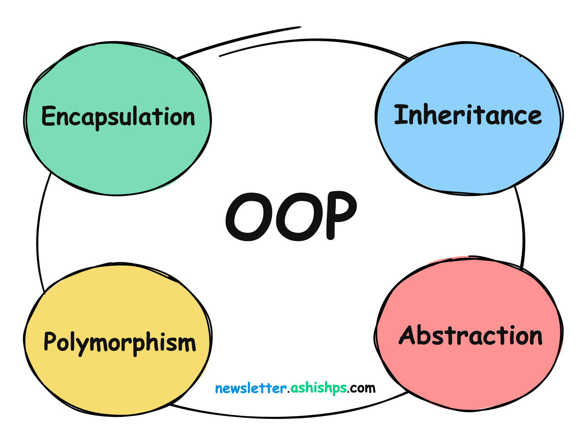
Nội dung
1. Tổng quan dự án
2. Biểu đồ UML - Thiết kế hệ thống
3. Kỹ thuật lập trình - Công nghệ áp dụng
4. Mở rộng yêu cầu
5. Demo thực tế

Slide 4
1. Tổng quan dự án

Slide 5
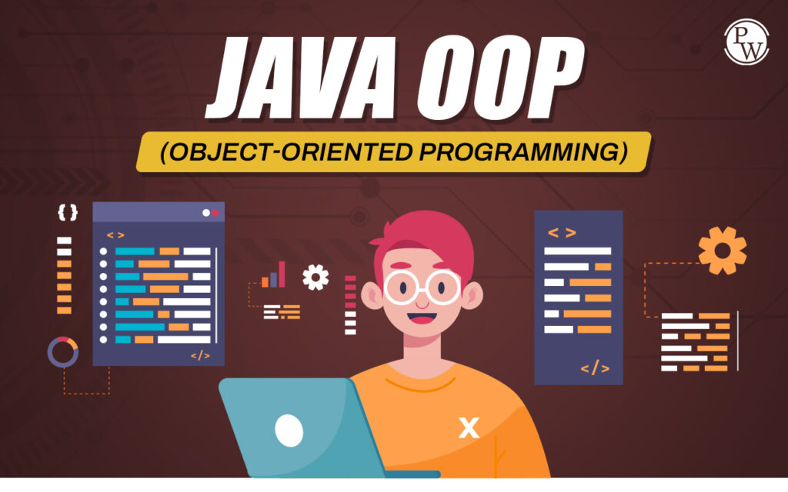
1. Tổng quan dự án
Ứng dụng java desktop hỗ trợ giải quyết vấn đề logistics nhân đạo.
Thu thập dữ liệu từ các nguồn: Youtube, VnExpress, Tiktok,….
Giải quyết 3 bài toán:
  Theo dõi sự thay đổi tâm lý công chúng theo thời gian
  Xác định mức độ và loại thiệt hại phổ biến nhất
  Xác định mức độ hài lòng và không hài lòng của công chúng
Dữ liệu thu thập được có thể xuất ra file excel để phân tích, tổng hợp thêm

Slide 6
2. Biểu đồ UML - Thiết kế hệ thống

Slide 7
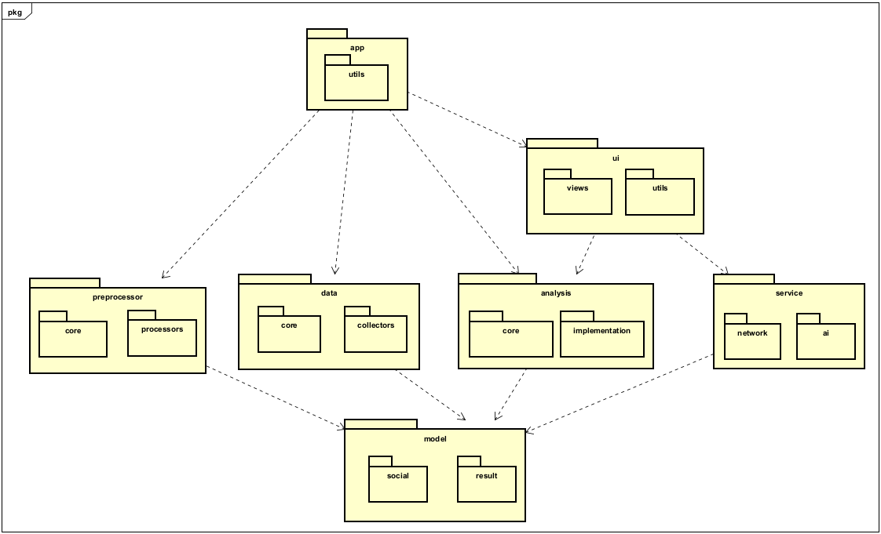
2.1. Biểu đồ phụ thuộc gói

Slide 8
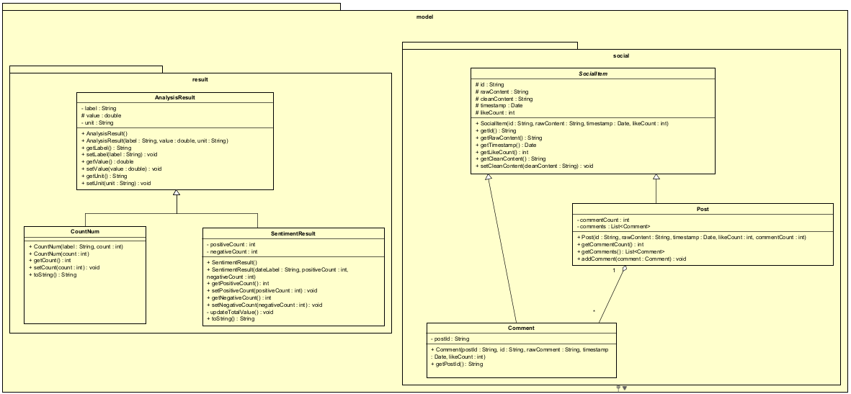
2.2. Biểu đồ gói model

Slide 9
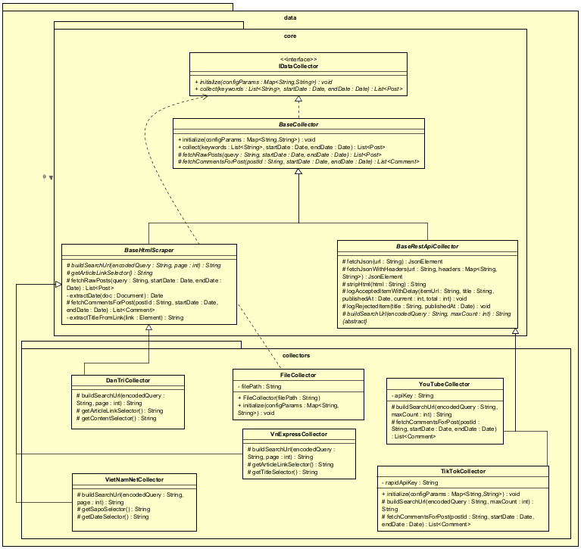
2.3. Biểu đồ gói data

Slide 10
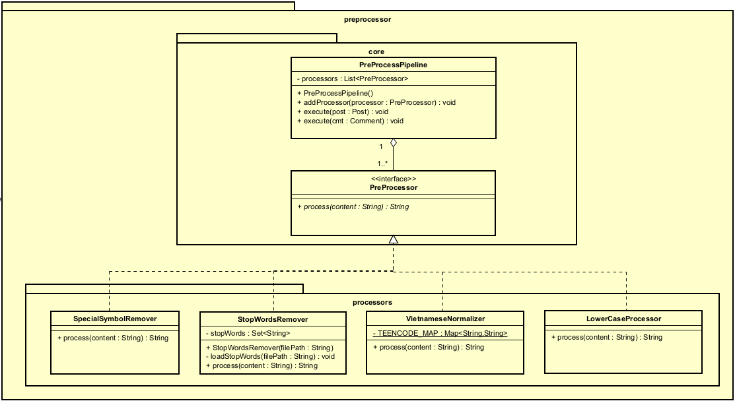
2.4. Biểu đồ gói preprocessor

Slide 11
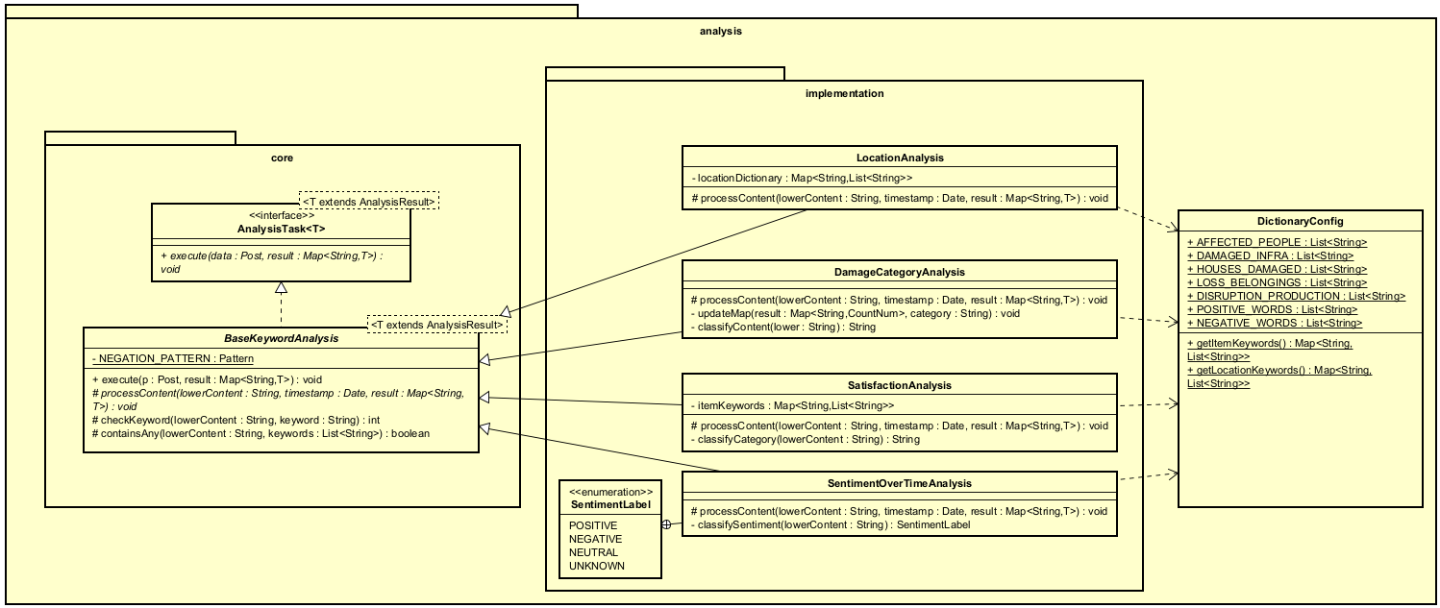
2.5. Biểu đồ gói analysis

Slide 12
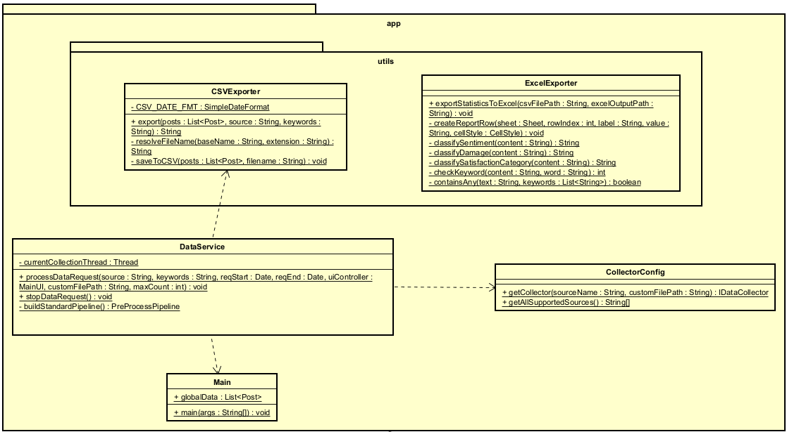
2.6. Biểu đồ gói app

Slide 13
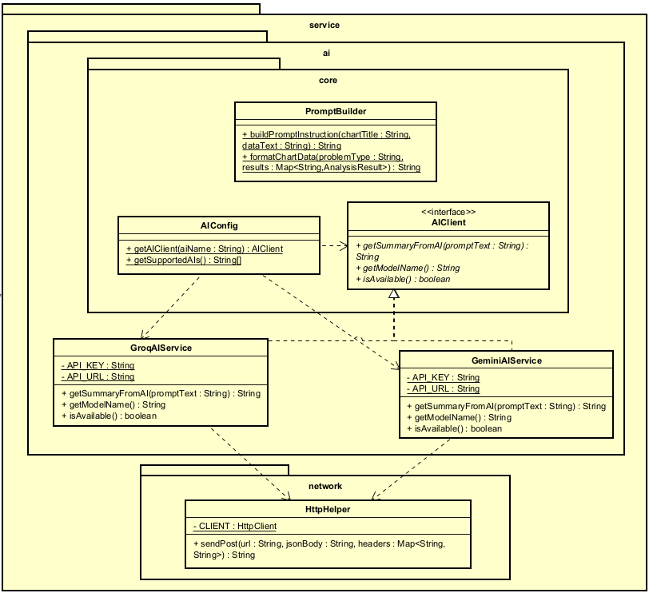
2.7. Biểu đồ gói service

Slide 14
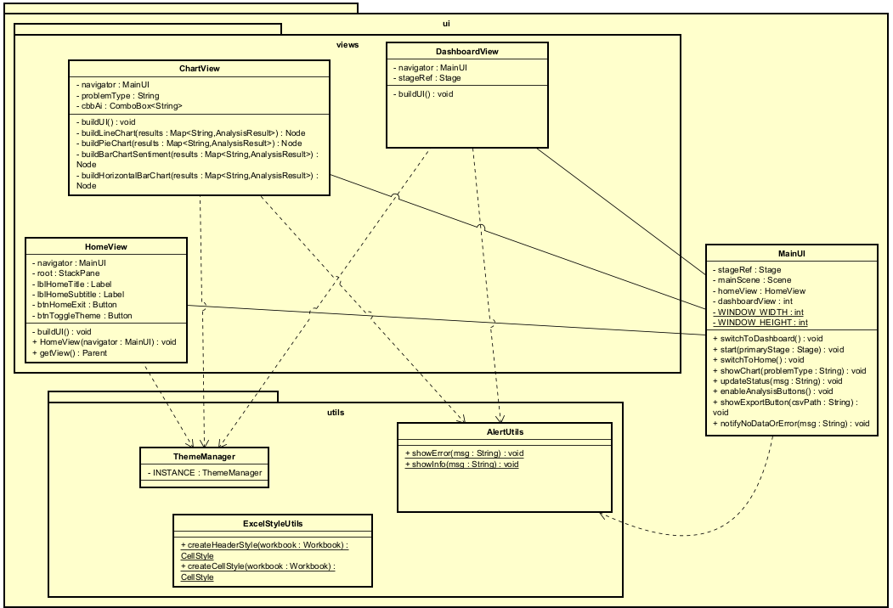
2.8. Biểu đồ gói ui

Slide 15
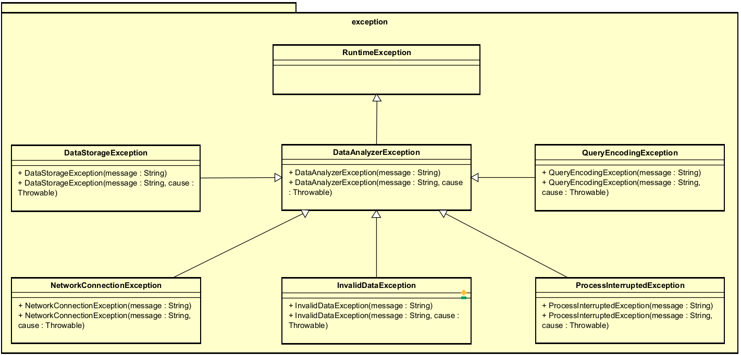
2.9. Biểu đồ gói exception

Slide 16
3. Kỹ thuật lập trình -Công nghệ áp dụng

Slide 17
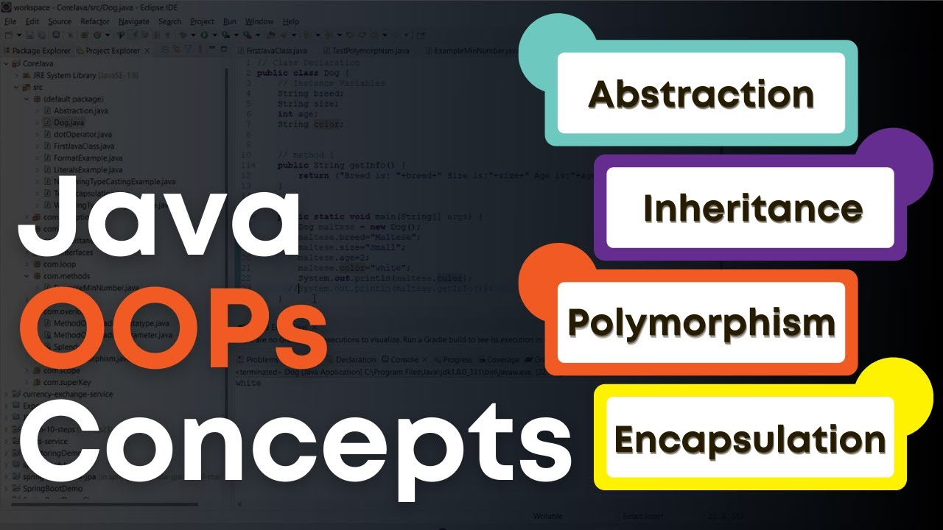

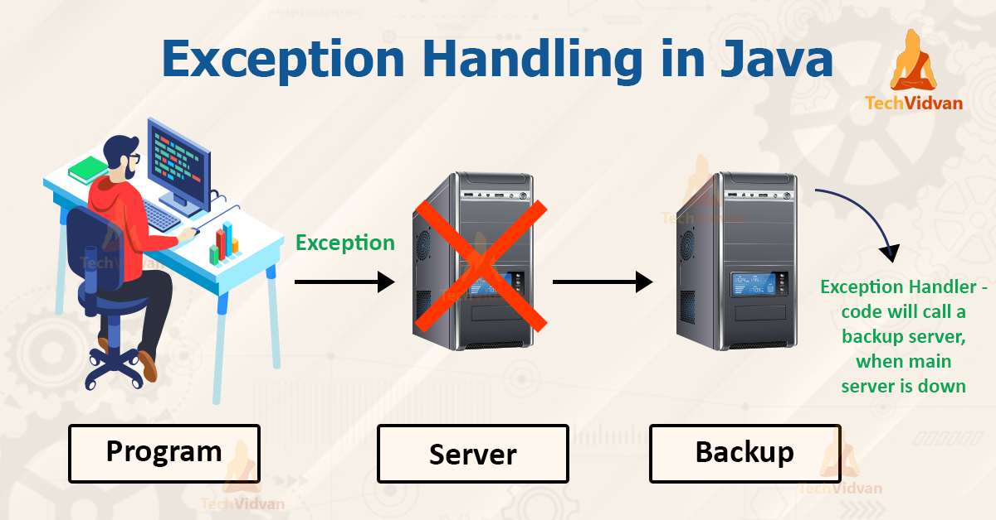
1. Inheritance, Abstraction, Polymorphism, Encapsulation
2. Design Pattern
Simple Factory
Template Method
Pipeline / Chain of Responsibility
3. Exception handling

Slide 18
3.1.1. Tính Kế thừa (Inheritance)
// Các lớp kế thừa BaseKeywordAnalysis (Pseudocode)
public class DamageCategoryAnalysis extends BaseKeywordAnalysis<CountNum> {}
public class LocationAnalysis extends BaseKeywordAnalysis<CountNum> {}
public class SatisfactionAnalysis extends BaseKeywordAnalysis<SentimentResult> {}
public class SentimentOverTimeAnalysis extends BaseKeywordAnalysis<SentimentResult> {}
Khái niệm: Cho phép một lớp (class) con được kế thừa lại toàn bộ các thuộc tính và phương thức (hàm) của một lớp cha.
Mục đích: Tái sử dụng code, tránh việc phải viết đi viết lại một đoạn logic giống nhau ở nhiều nơi (nguyên tắc DRY - Don't Repeat Yourself)

Slide 19
3.1.2. Tính Trừu tượng (Abstraction)
// Trong file AnalysisTask.java (Pseudocode)
public interface AnalysisTask<T extends AnalysisResult> {
void execute(Post data, Map<String, T> result);
}
public abstract class BaseKeywordAnalysis <T extends AnalysisResult> implements AnalysisTask<T> {
@Override
public void execute(Post p, Map<String, T> result) {
// xử lý chung
}
}
Khái niệm: Kỹ thuật ẩn đi những chi tiết xử lý phức tạp bên trong, chỉ phơi bày ra bên ngoài những giao diện (tên hàm, tham số) cần thiết để sử dụng.
Mục đích: Giúp người gọi hàm (caller) dễ dàng sử dụng đối tượng mà không cần phải hiểu thuật toán rối rắm bên trong nó hoạt động ra sao. Giảm sự phụ thuộc (coupling) giữa các module.

Slide 20
3.1.3. Tính Đa hình (Polymorphism)
// Trong file DataService.java (Pseudocode)
IDataCollector collector =
CollectorConfig.getCollector(source, customFilePath);
// Gọi hàm collect()
List<Post> rawPosts =
collector.collect(kwList, reqStart, reqEnd);
Khái niệm: Cùng một tên hàm, cùng một lệnh gọi, nhưng lại có thể thực thi các hành động khác nhau tùy thuộc vào đối tượng đang gọi nó lúc chương trình chạy (runtime).
Mục đích: Giúp code linh hoạt, dễ mở rộng. Bạn có thể gọi chung một phương thức cho hàng loạt đối tượng khác nhau mà không cần dùng cả chục câu lệnh if-else

Slide 21
3.1.4. Tính Đóng gói (Encapsulation)
// Bảo vệ thuộc tính nội bộ (trong BaseKeywordAnalysis.java)
// Biến này bị đóng gói (private), các class khác không thể
// vô tình sửa hay xóa chuỗi Regex này.
(Pseudocode)
private static final Pattern NEGATION_PATTERN =
Pattern.compile("(?i)(không|chưa|chẳng|đừng)\\s*$");
// Thông qua getter/setter (trong SatisfactionAnalysis.java)
sentiment.setPositiveCount(sentiment.getPositiveCount() + posFound);
Khái niệm: Gom nhóm dữ liệu (thuộc tính) và các hàm xử lý dữ liệu đó vào chung một lớp. Đồng thời dùng từ khóa private để che giấu trạng thái nội bộ, cấm bên ngoài chọc thẳng vào sửa đổi dữ liệu mà phải thông qua các hàm getter/setter an toàn.
Mục đích: Bảo vệ dữ liệu không bị thay đổi sai quy tắc, giúp việc gỡ lỗi (debug) dễ dàng hơn vì dữ liệu chỉ bị thay đổi bởi những hàm được cho phép.

Slide 22
3.2.1. Simple Factory
// ĐÂY CHÍNH LÀ FACTORY PATTERN (Pseudocode)
public static IDataCollector getCollector(String sourceName, String customFilePath) {
if (sourceName.contains("File")) {
return new FileCollector(customFilePath);
}
if (sourceName.contains("YouTube")) {
return new YouTubeCollector();
}
// ...
}
Nơi áp dụng: Lớp CollectorConfig và hàm getCollector().
Vấn đề giải quyết: Làm sao để tạo ra một đối tượng IDataCollector (VnExpress, YouTube, File) mà không cần để lộ logic if-else khởi tạo rườm rà ra toàn bộ hệ thống?
Cách nhóm đã làm: Tạo ra (CollectorConfig). Khi DataService cần một công cụ thu thập, nó không dùng từ khóa new một cách thủ công, mà nó đưa ra một cái tên. Hàm tự sản xuất đúng công cụ đó và trả về.

Slide 23
3.2.2. Template Method
Nơi áp dụng: Lớp abstract BaseKeywordAnalysis và các lớp con như SatisfactionAnalysis, LocationAnalysis.
Vấn đề giải quyết: Lấy nội dung gốc -> Nối với nội dung đã làm sạch -> Phân tích -> Phân tích tiếp các bình luận (comments).
Cách nhóm đã làm: Định nghĩa một "bộ khung" vững chắc ở lớp cha (hàm execute). Sau đó, (hàm abstract processContent) và ép các lớp con phải điền logic riêng của chúng
(Pseudocode)
public abstract class BaseKeywordAnalysis<T extends AnalysisResult> {
// 1. Dựng bộ khung chung (Template) không ai được làm sai
public void execute(Post p, Map<String, T> result) {
String contentToAnalyze
= p.getCleanContent() + " " + p.getRawContent();
// Gọi hàm trừu tượng để lớp con tự xử lý logic lõi
processContent(contentToAnalyze, p.getTimestamp(), result);
// Tiếp tục lặp qua các comment...
}
// 2. Chừa "lỗ hổng" cho lớp con điền vào
protected abstract void processContent
(String lowerContent, Date timestamp, Map<String, T> result);
}

Slide 24
3.2.3. Pipeline / Chain of Responsibility
// ĐÂY LÀ PIPELINE PATTERN (Pseudocode)
PreProcessPipeline pipeline = new PreProcessPipeline();
pipeline.addProcessor(new LowerCaseProcessor());
pipeline.addProcessor(new SpecialSymbolRemover());
pipeline.addProcessor(new StopWordsRemover("stopwords.txt"));
pipeline.addProcessor(new VietnameseNormalizer());
// Dữ liệu chảy qua đường ống
for (Post p : rawPosts) {
pipeline.execute(p);
}
Nơi áp dụng: Quá trình làm sạch dữ liệu với lớp PreProcessPipeline trong DataService.
Vấn đề giải quyết: Một bài viết cần đi qua hàng loạt bước xử lý: In thường -> Xóa ký tự -> Bỏ từ dừng -> Chuẩn hóa tiếng Việt.
Cách nhóm đã làm: Tạo ra một (Pipeline) và nhét từng (Processor) vào đó. Dữ liệu đi qua cục lọc này xong sẽ chảy tiếp sang cục lọc khác.

Slide 25
3.3.2. Exception Handling
Hiệu quả của kiến trúc xử lý lỗi này:
Ổn định hệ thống (Stability): Lỗi cục bộ xảy ra ở một luồng thu thập hoặc ghi file sẽ bị bắt (catch) và xử lý gọn gàng, không làm sập (crash) ứng dụng
Phân tách rõ ràng trách nhiệm: Mỗi tầng xử lý lỗi đúng với vai trò của mình.
Trải nghiệm người dùng tốt hơn: UI nhận được thông báo lỗi rõ ràng, mang tính nghiệp vụ thay vì các dòng lỗi kỹ thuật khó hiểu của hệ thống
Hỗ trợ debug hiệu quả: Giữ nguyên stack trace và log in đầy đủ thông tin lỗi. Nhờ cơ chế truyền throwable cause vào lớp BaseException, hệ thống "gói" lỗi vào xử lý kịp thời

Slide 26
4. Mở rộng yêu cầu

Slide 27
4.1. Xử lí yêu cầu truy tìm điểm nóng
Mô tả:
Trong hệ thống, Hotspot Analysis là kỹ thuật quét các bài đăng (posts) và bình luận (comments) để định vị, thống kê và tìm ra những khu vực địa lý đang chịu ảnh hưởng nặng nề nhất.
Ứng dụng:
Kết quả của phân tích này được dùng để vẽ biểu đồ cột ngang theo tần suất, giúp các đội cứu hộ hoặc tổ chức từ thiện biết được nơi nào đang là "điểm nóng" cần ưu tiên dồn nguồn lực cứu trợ.

Slide 28


4.2. Tích hợp AI trong phân tích số liệu
• Mô tả:
Trong hệ thống, tích hợp AI là kỹ thuật ứng dụng các mô hình ngôn ngữ tự nhiên và học máy để đọc hiểu ngữ cảnh, trích xuất thông tin.
• Ứng dụng:
Kết quả của quá trình này thường được dùng để xuất ra báo cáo tóm tắt thông minh (Smart Summaries), cảnh báo xu hướng cảm xúc dư luận, nhận xét, đưa ra giải pháp phục hồi theo góc nhìn khách quan.

Slide 29
5. Demo

Slide 30
THANK YOU !

